Slide 1
2023
细胞检测系统
第四小组项目汇报——基于YOLOv5的细胞检测项目
Cell detection project based on YOLOv5

Slide 2






目录
CONTENTS
ONE
TWO
THREE
FOUR
项目概述
算法原理
项目展示
项目分工与总结
概述项目背景、意义以及功能设计
介绍Yolov5算法原理，训练策略与算法设计
项目验收与演示
介绍项目分工情况、总结项目完成情况

Slide 3
PART ONE
BUSINESS
项 目 概 述
概述项目背景、意义以及功能设计
Outline of the project background, significance, and functional design

Slide 4





项目背景
医疗需求
自动化仪器
血细胞计数：血细胞计数是临床上常见的一项重要检查，它测量和计算血液中各种不同类型的细胞数量。血细胞计数对于评估一个人的健康状况具有重要的意义。
特定细胞检测：有时候某些血液参数的测定需要特殊的染色方法或手工操作，或遇到特殊细胞，自动化仪器无法满足要求，且现有自动化仪器成本高昂
科研需求
提高效率
定量和标定：科学实验中，需要精确计数和定量特定类型的细胞。
通过显微镜来手动计数和分析血细胞效率过低，且人工计数难免有随机误差。需要自动检测方法的参与。

Slide 5




项目意义
自动化细胞检测
细胞分类和计数
传统的细胞检测方法通常需要人工操作和耗费大量时间。自动化的细胞检测系统可以减轻人工工作负担，提高细胞分析的效率和准确性。
细胞检测系统能够快速而准确地对细胞图像进行分类和计数，帮助医疗工作人员更好地理解细胞结构和功能，加深对疾病发展和药物治疗的认识。
疾病诊断和治疗
科学研究的推进
细胞检测系统在疾病诊断和治疗方面有着广泛的应用。通过分析细胞图像，可以帮助医生快速发现异常细胞和病理特征，提供更早的疾病诊断和治疗方案。
细胞检测系统可以为科学研究提供强大的工具和支持。研究人员可以利用该系统对细胞图像进行快速的大规模分析和统计，探索细胞结构和功能之间的关联，推动科学研究的进展。

Slide 6


技术选型
深度学习模型：Yolov5
数据库管理：MySQL
后端开发：Python+Pytorch
前端开发：PyQT

Slide 7
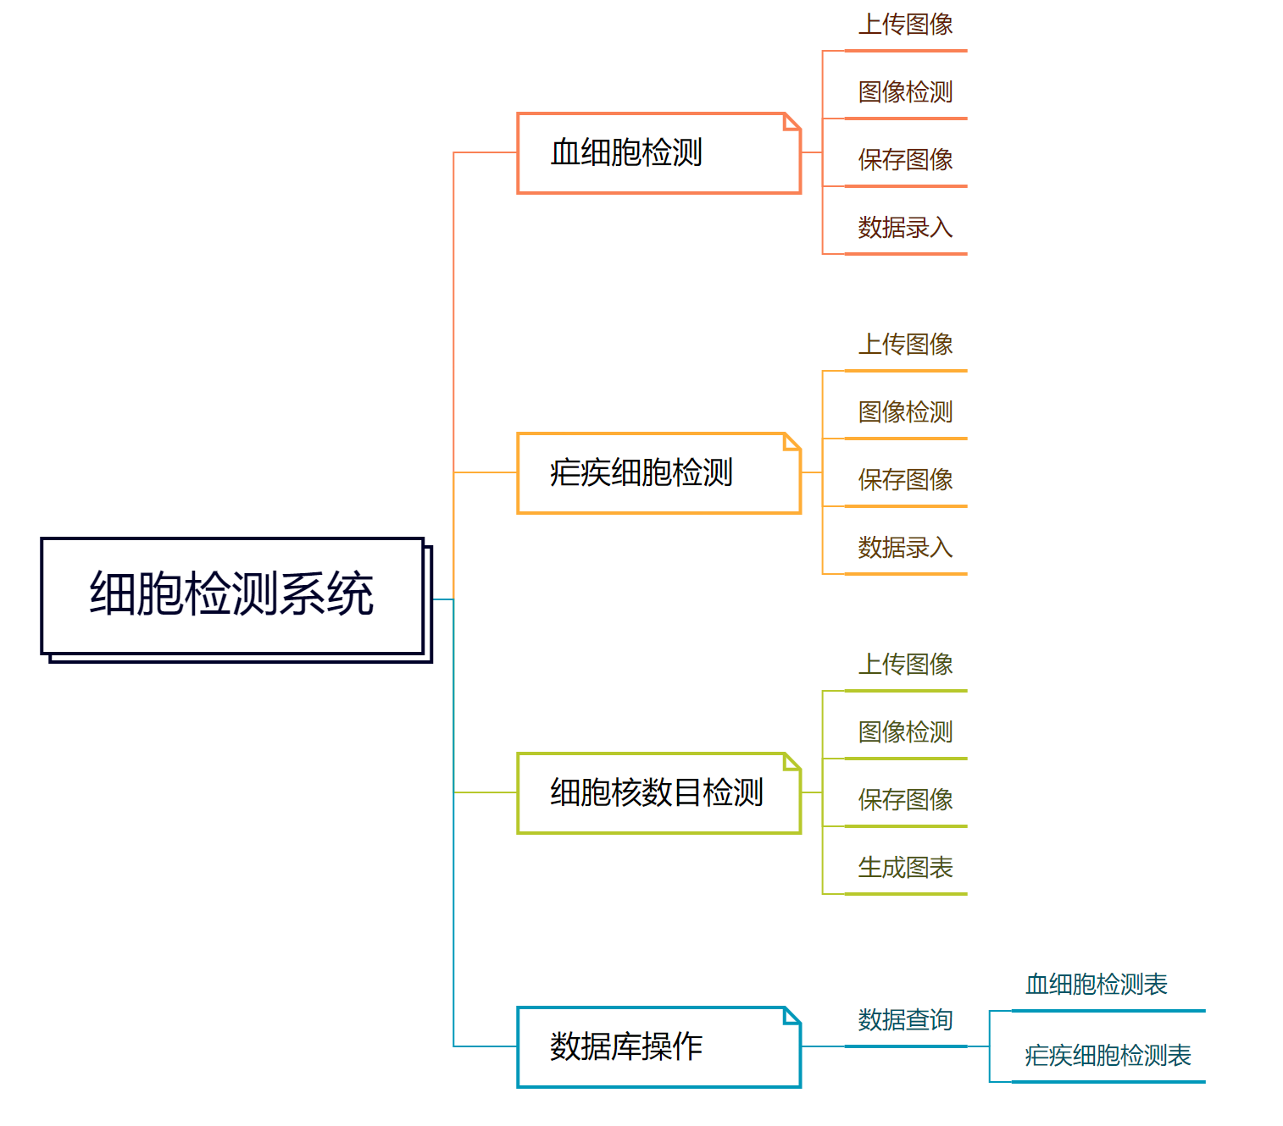
功能设计

Slide 8
PART TWO
BUSINESS
算 法 原 理
介绍Yolov5算法原理，训练策略与算法设计
Introduction of Yolov5 algorithm principle, training strategy and algorithm design

Slide 9
YOLO简介
YOLO（You Only Look Once）是一种目标检测算法，它的主要特点是实时性和高准确性。相比于传统的目标检测算法，YOLO将目标检测任务转为一个回归问题，通过单次前向传播即可同时预测图像中多个目标的位置和类别。
YOLO模型的基本思想是将输入图像划分为一个固定大小的网格，并在每个网格上预测目标的边界框和类别。每个网格负责预测该网格内包含的目标，而不同网格间的目标不会相互干扰。种设计使得YOLO非常适合处理小目标和密集目标的况。
YOLO模通常由两分组成：特征提取网络和检头。特征提取网络通常用卷积神经网络（CNN），用于从输入图像中提取特征表示。检测头一个全连接层，责预测目标的边界框类别。YOLO模型还可以使用不同尺度的特征图来预测不同大小目标。
YOLO模型在目检测领域得了很大成功，它具实时性强、准确率的特点，适用于许应用场景，如自动驾驶、人脸识别等。同时，YOLO模型也经过了多次改进和优化，如YOLOv2、YOLOv3和YOLOv4等版本，不断提了检测性能和效果。

Slide 10
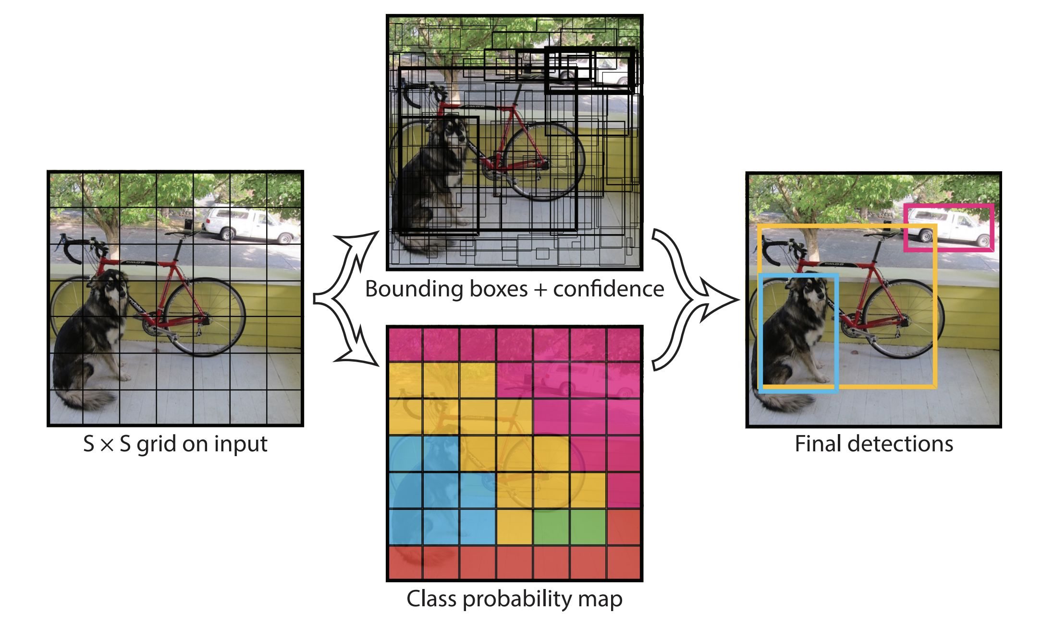
YOLO简介

Slide 11
YOLOv5算法流程
数据准备：首先，需要收集并准备用于训练和测试的数据集。数据集应包含带有标注框的图像，每个标注框表示一个对象及其类别。
模型架构：YOLOv5使用了一种轻量级的卷积神经网络架构，该架构由一系列卷积层、池化层和上采样层组成。YOLOv5的网络结构分为主干网络和检测头两部分。
主干网络：主干网络负责提取输入图像的特征。YOLOv5使用CSPDarknet53作为主干网络，它是一种深度残差网络，具有较强的特征提取能力。
特征金字塔：YOLOv5引入了特征金塔网络，通过在不同层级上融合特征图，可以同时检测不同尺度的目标。这有助于提高模型对小目标和大目标的测能力。
检测头：检测头是YOLOv5网络的最后几层，负责预测目标的位置和类别。检测头包括一系列卷积层和全连接层，最终输出每个目标的边界框坐标、置信度和类别概率。
后处理：为了提高检测结果的准确性，通常会应用一些后处理技术，如非极大值抑制（NMS），用于去除重叠的界框并选择信度最高边界框作为最终的检测结果。

Slide 12
YOLOv5算法流程
数据准备：首先，需要收集并准备用于训练和测试的数据集。数据集应包含带有标注框的图像，每个标注框表示一个对象及其类别。
模型架构：YOLOv5使用了一种轻量级的卷积神经网络架构，该架构由一系列卷积层、池化层和上采样层组成。YOLOv5的网络结构分为主干网络和检测头两部分。
主干网络：主干网络负责提取输入图像的特征。YOLOv5使用CSPDarknet53作为主干网络，它是一种深度残差网络，具有较强的特征提取能力。
特征金字塔：YOLOv5引入了特征金塔网络，通过在不同层级上融合特征图，可以同时检测不同尺度的目标。这有助于提高模型对小目标和大目标的测能力。
检测头：检测头是YOLOv5网络的最后几层，负责预测目标的位置和类别。检测头包括一系列卷积层和全连接层，最终输出每个目标的边界框坐标、置信度和类别概率。
后处理：为了提高检测结果的准确性，通常会应用一些后处理技术，如非极大值抑制（NMS），用于去除重叠的界框并选择信度最高边界框作为最终的检测结果。

Slide 13
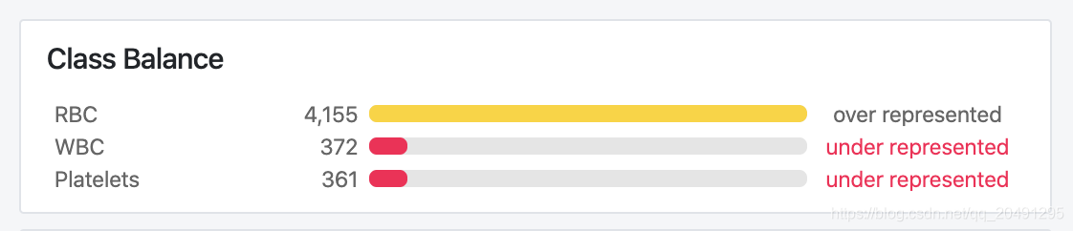
数据集信息
BCCD数据集：该数据集共有三类364张图像：（WBC白细胞），RBC（红细胞）和Platelets。3个类别中有4888个标签（有0个空示例）。

Slide 14
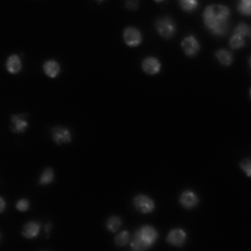


数据集信息
细胞核分割数据集：该数据集用于分割显微镜下细胞图像的细胞核位置，包含来自不同组织的细胞图像，其中细胞核的位置已标注，以0-1掩码图像的方式给出。

Slide 15
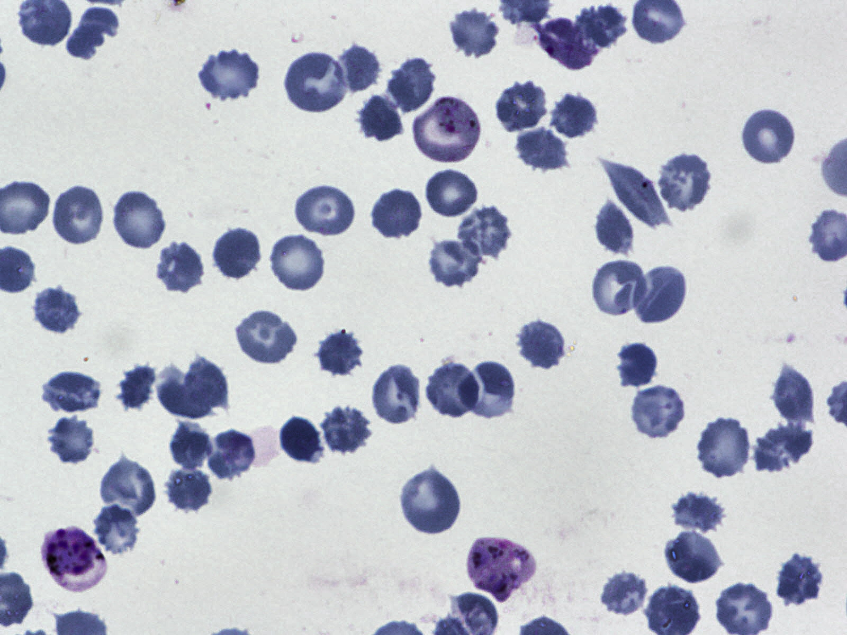
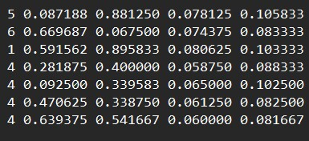
数据集信息
疟疾细胞数据集：数据集包含两类未感染的细胞（红细胞RBCs和白细胞leukocytes），以及四类感染的细胞（配子体gametocytes、环状体rings、滋养体trophozoites和裂殖体schizonts）。如果某些细胞不明显属于任何一种细胞类别，注释者可以将其标记为困难。数据集中未感染的红细胞相对于未感染的白细胞和感染的细胞占据了绝大多数，超过95%。

Slide 16
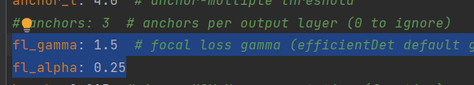
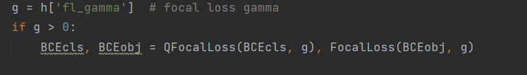
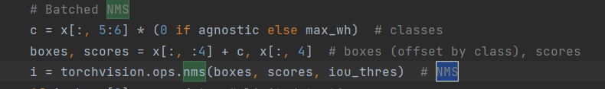
算法优化
focalloss调整
非极大值抑制（utils/general.py）
gamma : 难例权重，越大越关注难例。gamma占主导地位。随着gamma的增大，alpha要相应的减小。
alpha：正负样本权重，越大越关注正样本。
在gamma增加的时候，alpha要适当减小。用于解决样本不平衡问题
data/hyps/hyp.scratch-low.yaml修改如下:
修改loss：
IoU通过计算预测结果和真实标注的交集面积除以它们的并集面积来衡量重叠程度。
具体计算公式如下：
IoU = (预测结果和真实标注的交集面积) / (预测结果和真实标注的并集面积)。在目标检测任务中，IoU常用于计算预测框（bounding box）与真实框之间的重叠程度。如果IoU大于设定的阈值（通常为0.5），则认为预测框与真实框匹配正确。
NMS主要就是通过迭代的形式，不断的以最大得分的框去与其他框做IoU操作，并过滤那些IoU较大（即交集较大）的框。

Slide 17
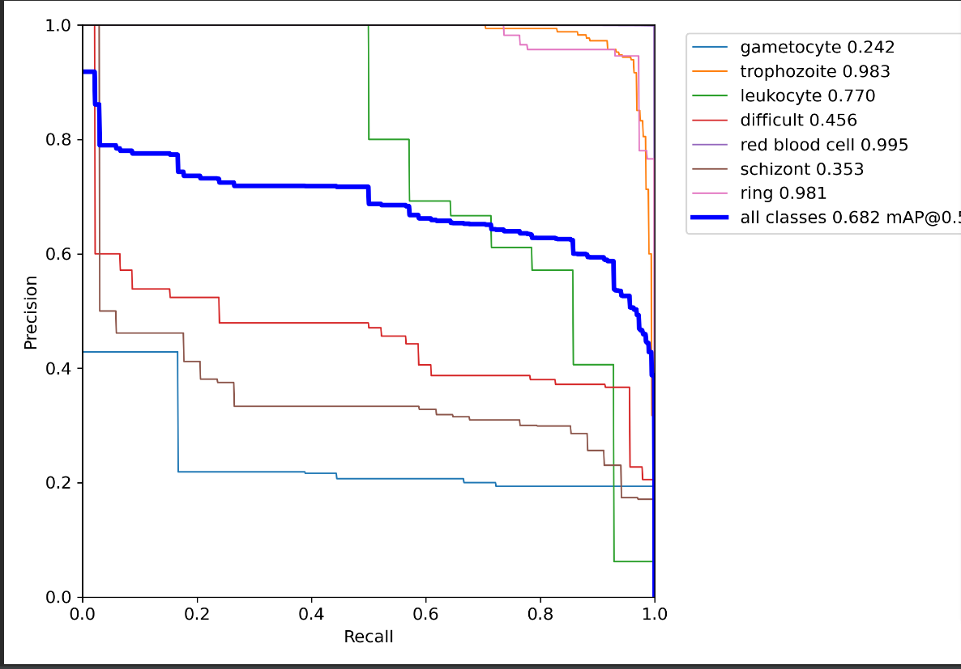
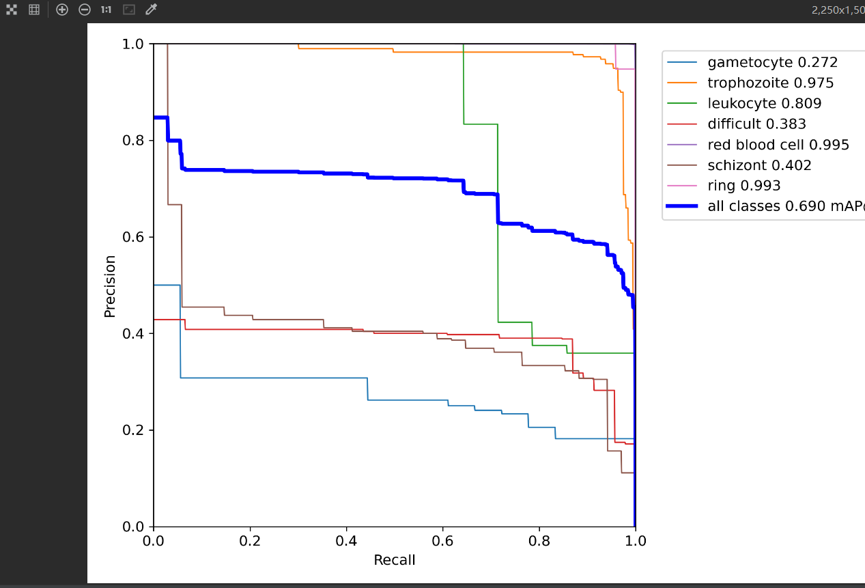
模型评估
在PR图中，横轴表示召回率（Recall），纵轴表示精确率（Precision）。召回率是指模型正确预测为正例的样本数占所有真实正例数的比例，而精确率则是指模型正确预测为正例的样本数占所有预测为正例的样本数的比例。当pr图左侧面积越大时,性能越好
疟疾细胞(yolov5 l)训练300轮的准确率pr图
调整FocalLoss之后

Slide 18
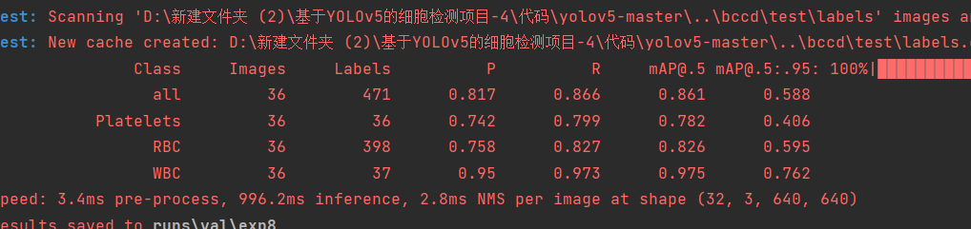
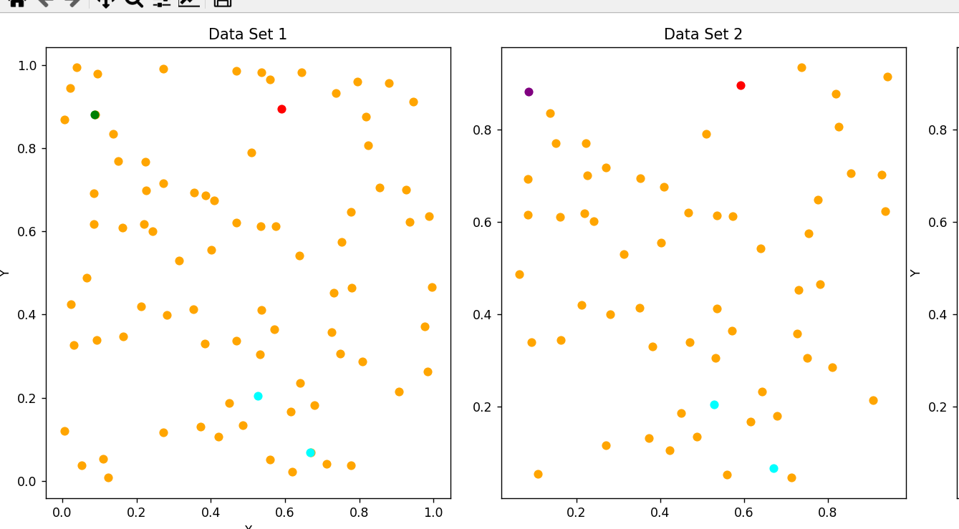
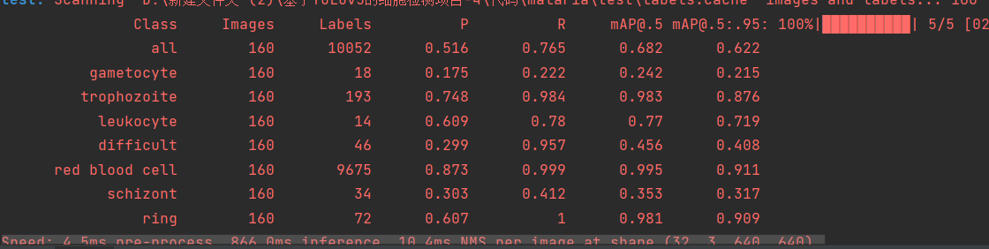
模型评估
血细胞 查准率与查全率
结果可视化右图为测试样本的标签所画,左图为样本预测出的结果所画(非橙色为非正常细胞),基本可以检测出疟疾细胞,并且种类基本正确.
疟疾细胞 查准率与查全率

Slide 19
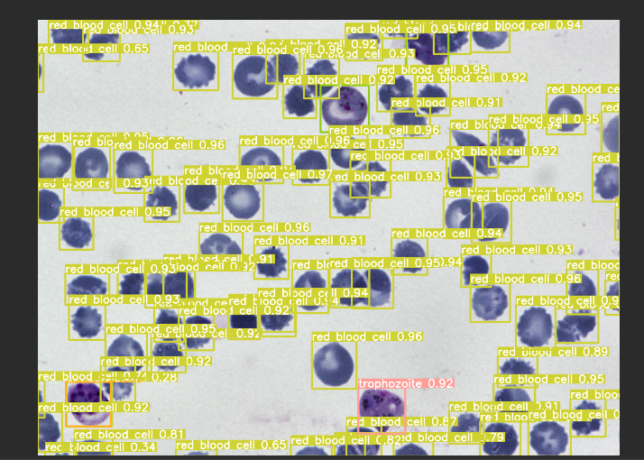
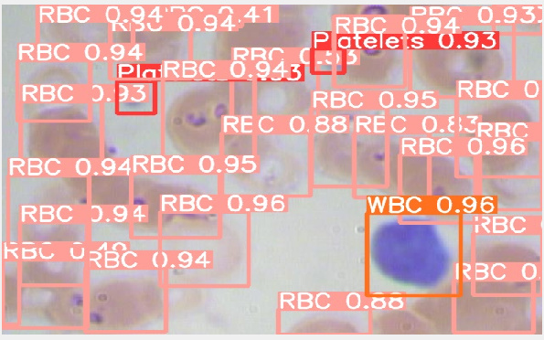
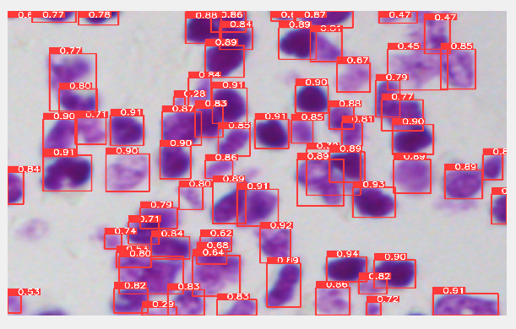
检测结果
疟疾细胞检测
血细胞与细胞核检测

Slide 20
PART THREE
BUSINESS
项 目 展 示
项目验收与演示
Project acceptance and demonstration

Slide 21
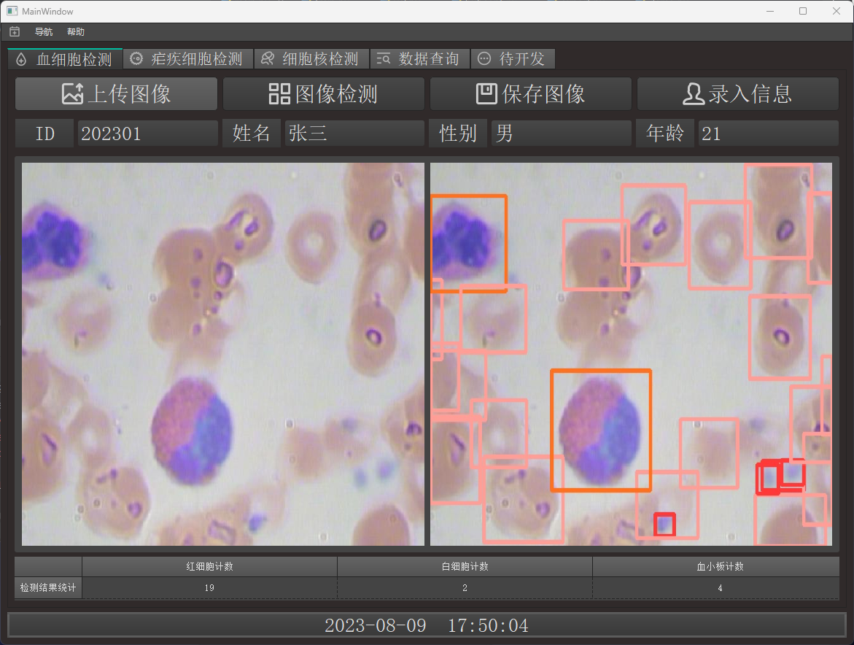
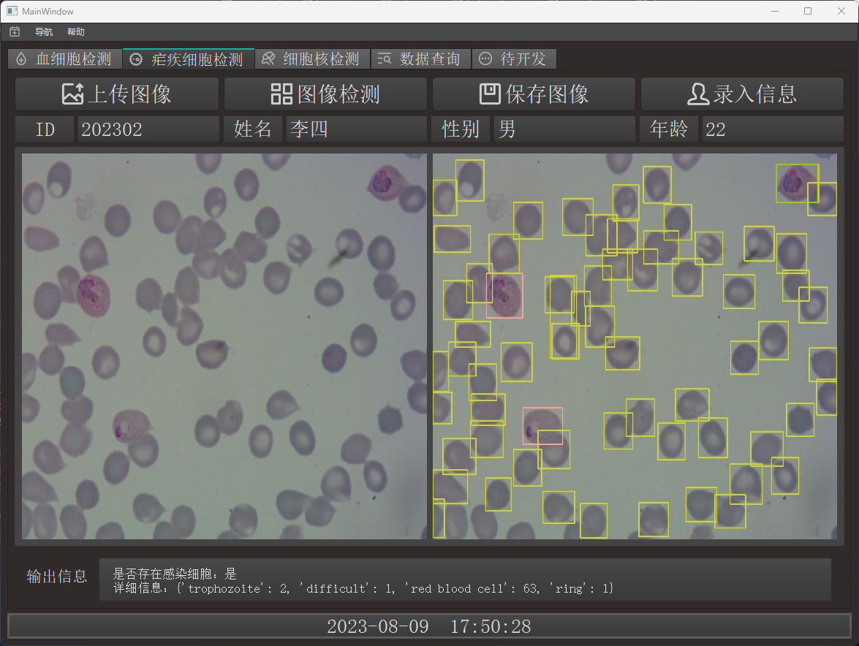
项目展示

Slide 22
PART FOUR
BUSINESS
项目分工与总结
介绍项目分工情况、总结项目完成情况
Introduction of the project division and summarize the completion of the project

Slide 23




项目分工
叶瑜琳 项目组长
负责项目需求文档编写、功能设计及数据库设计，处理预训练数据、后端调用相关代码编写
何李祺 算法设计
负责跑通Yolov5源码，理解Yolov5算法原理，疟疾细胞检测以及细胞核检测的模型训练、优化训练算法
陈云飞 前端开发
负责前端开发、页面设计，后端调用等相关代码编写，项目测试、项目版本管理
陈思喆 算法设计
搜集疟疾细胞检测以及细胞核检测的数据集并预处理训练数据，将数据集转化为适用于Yolov5网络训练的数据格式

Slide 24




项目总结
01
02
03
存在的不足
重难点问题
经验&收获
缺乏医疗知识背景以及专业医疗数据集有限，难以预测特定染色的细胞
数据集样本极度不均衡，尽管能够保证总体的准确率，但是对于个别细胞检测存在困难。
团队沟通协作能力
动手实践能力
工作总结与复盘

Slide 25
THANKS
感谢观看与指导
第四小组项目汇报——基于YOLOv5的细胞检测项目
Cell detection project based on YOLOv5

